Slide 1
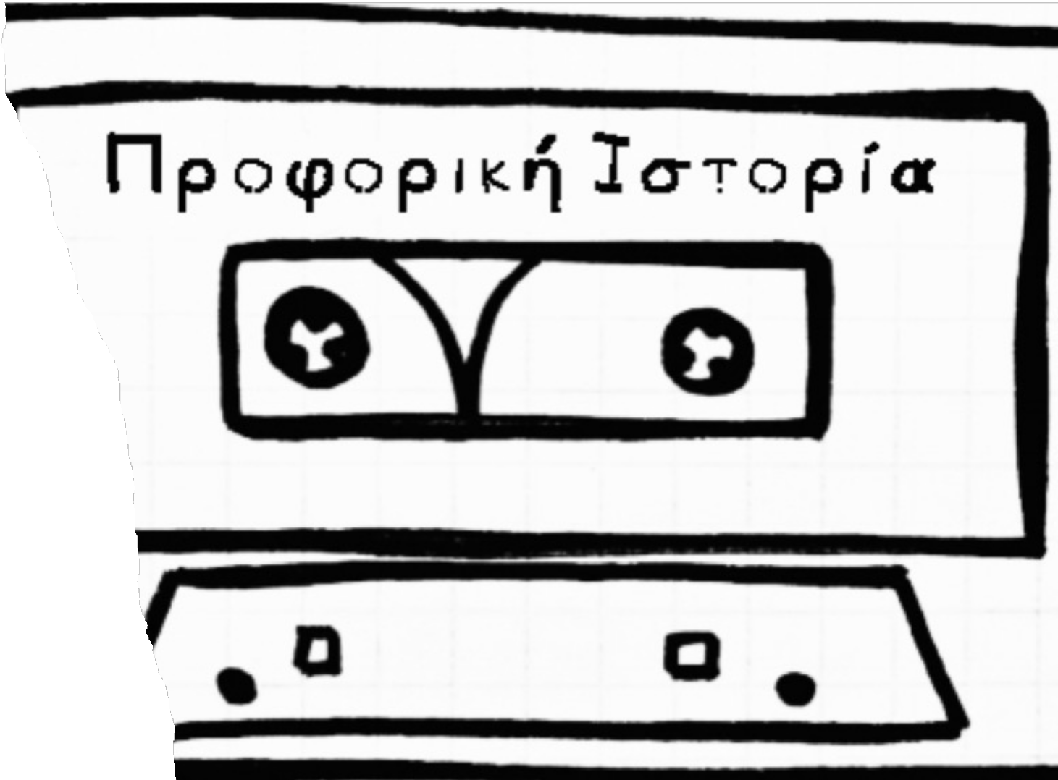
Εισαγωγή( στην Προφορική( Ιστορία

Slide 2
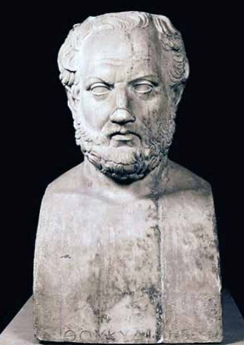
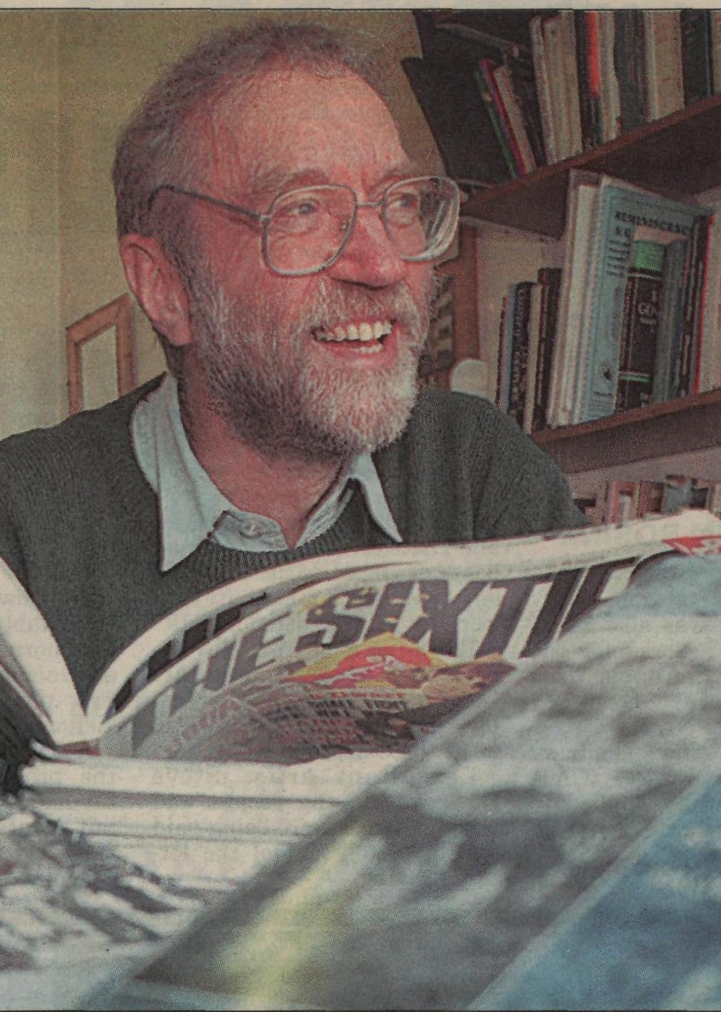
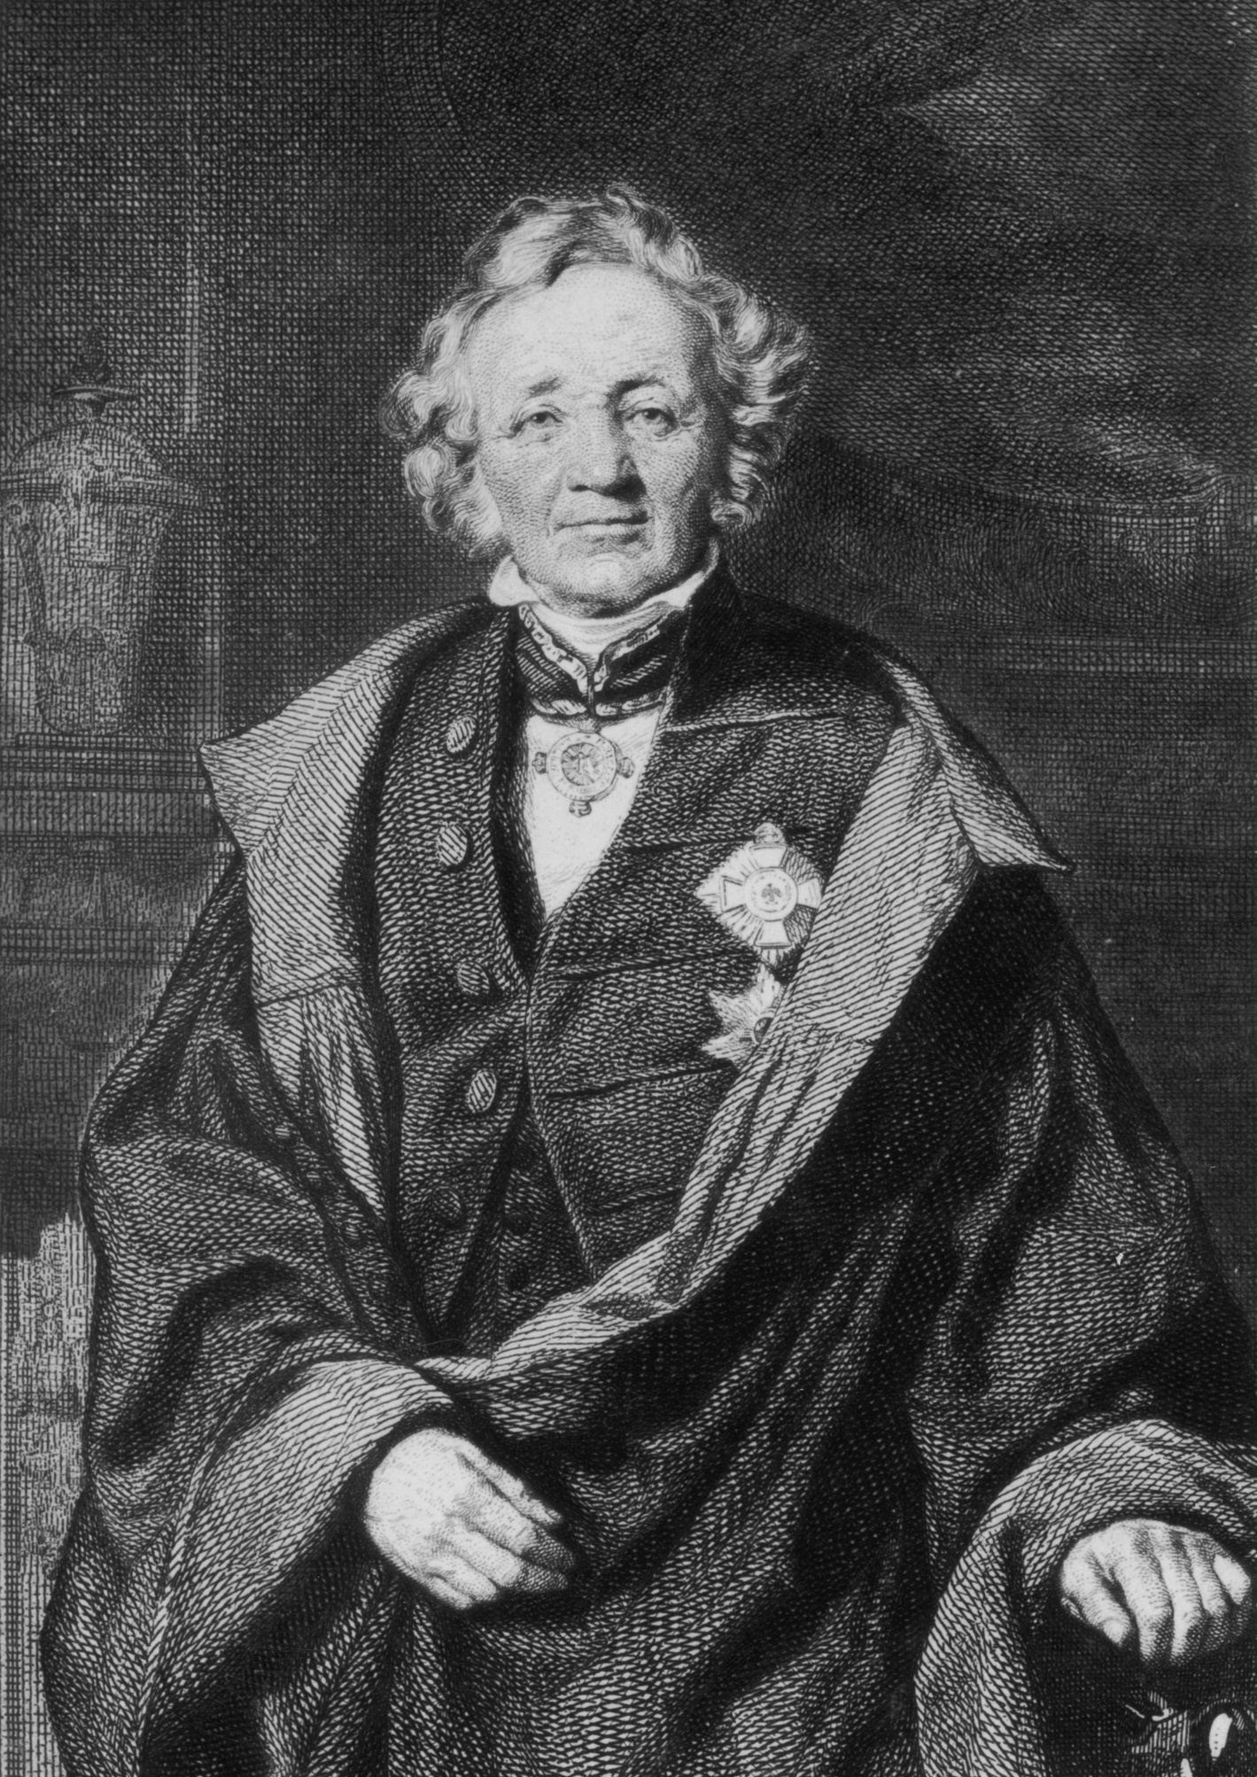

Slide 3
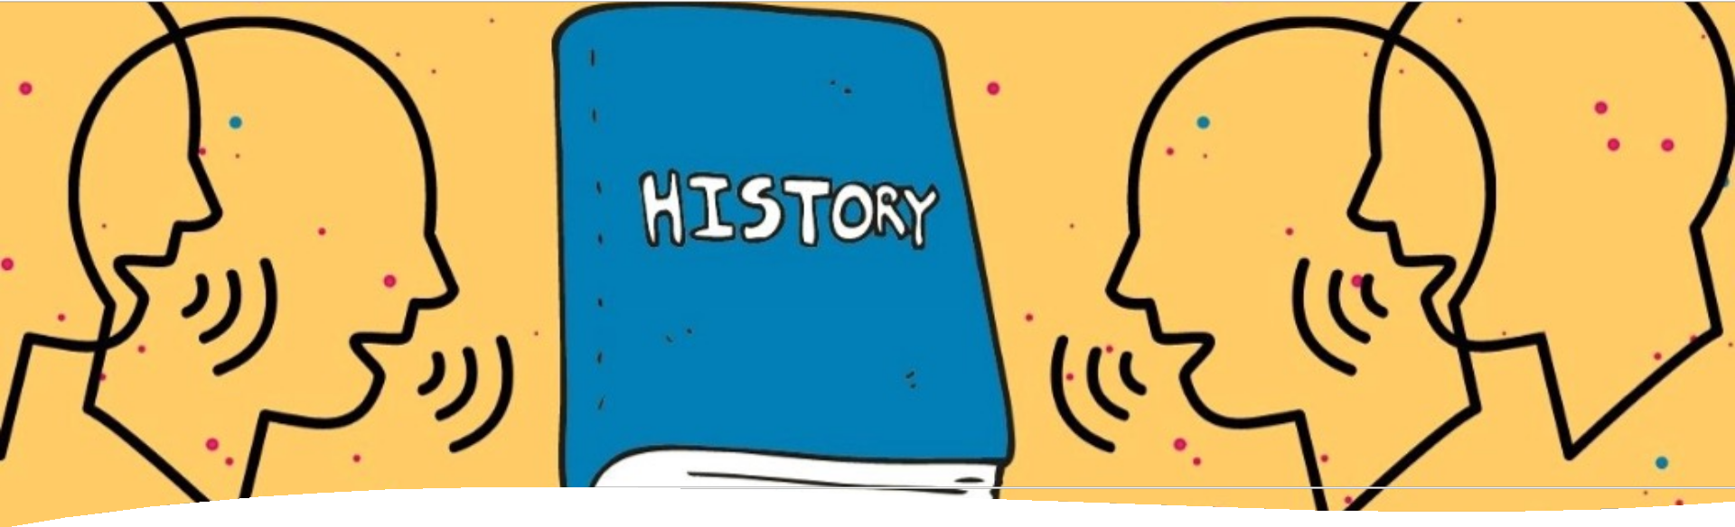
Όπως επισημαίνει ο Paul Thompson, η Προφορική Ιστορία:
Δομείται γύρω από τους ανθρώπους.
Ζωντανεύει την ίδια την ιστορία και διευρύνει τον ορίζοντα της.
Φέρνει την ιστορία μέσα στην κοινότητα και την βγάζει έξω από αυτήν.
Αμφισβητεί τους κοινούς τόπους της ιστορίας.
H ιστορία γίνεται πιο δημοκρατική.

Slide 4

Στο επίκεντρο:
Οι καθημερινοί άνθρωποι και ιδιαίτερα οι περιθωριοποιημένες κοινωνικές ομάδες, που αγνοούνται από τις επίσημες πηγές και χάνονται στις μεγάλες αφηγήσεις.
Η ιστοριογραφία παράγει σιωπές.
Μη μας περιφρονάς, μη μας περιφρονάς γράψε, βρε ιστορία, δυο λόγια και για ‘μας.
Γράψε για ‘μας τους ταπεινούς και τους ανώνυμους της πλάσης σκαλί είμαστε για τους τρανούς οι θεατές στις παρελάσεις.
~Κώστας Χατζής, Εμείς οι ταπεινοί (1974) ~

Slide 5





Απαρχές…
Διαδόθηκε τις δεκαετίες 1960 - 1970.
Πέντε τάσεις της εποχής συμβάλουν παράλληλα στην ανάπτυξη της:
Ενδιαφέρον ιστορικών για τις «φωνές από τα κάτω».
Άνοδος της μεταμοντέρνας θεωρίας → δεν υπάρχει μόνο μια «ορθή» ή «αντικειμενική» θεώρηση για ένα γεγονός.
Ανάπτυξη του ενδιαφέροντος για τη συλλογική μνήμη και τη «δημόσια ιστορία».
Αύξηση του ιστορικού ενδιαφέροντος από ανθρώπους που δεν ήταν επαγγελματίες ιστορικοί.
Επανάσταση στη χρήση της τεχνολογίας.

Slide 6
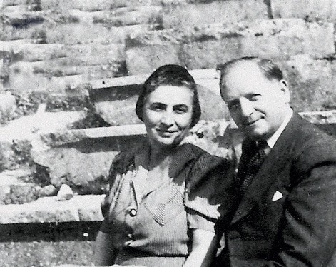
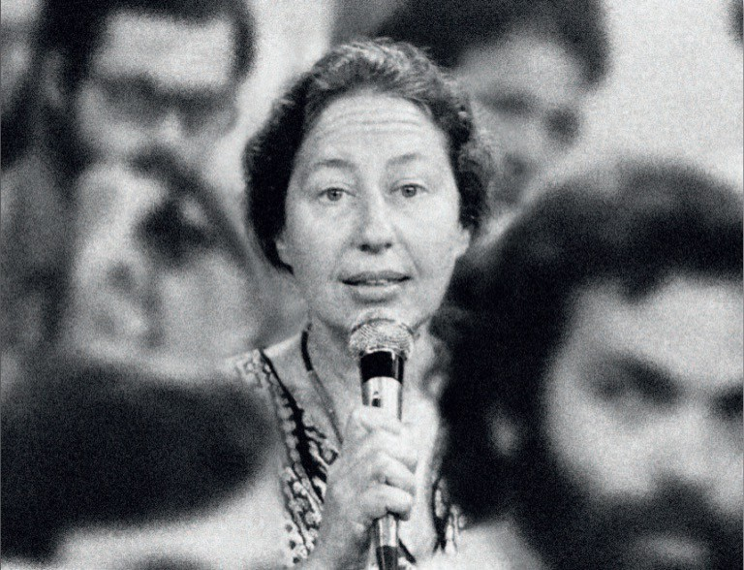
Η προφορική ιστορία στην Ελλάδα
1997: Διεθνής Ημερίδα που οργάνωσε το Τμήμα Ιστορίας και Αρχαιολογίας του Πανεπιστημίου Αθηνών, με τίτλο Μαρτυρίες σε ηχητικές και κινούμενες αποτυπώσεις ως πηγή της ιστορίας.
Στην πραγματικότητα μέχρι το 1997 η Προφορική Ιστορία συγκεντρώνει το ενδιαφέρον μεμονωμένων ερευνητών

Slide 7
Ο όρος Προφορική Ιστορία:
Είναι ένας ευρύς όρος που αναφέρεται στη διαδικασία διεξαγωγής και καταγραφής συνεντεύξεων προκείμενου να συγκεντρώσουμε πληροφορίες για το παρελθόν.
Ως Προφορική Ιστορία νοείται τόσο η ερευνητική μεθοδολογία, όσο και το αποτέλεσμά της.

Slide 8
Bασικά χαρακτηριστικά της Προφορικής Ιστορίας
Μεταφέρει επικοινωνίας
όλα τα χαρακτηριστικά της προφορικής
που τη διακρίνουν από τη γραπτή.
Ενυπάρχουν κοινωνικές ενδείξεις, αποχρώσεις αβεβαιότητας, υφή διαλεκτικών μορφών, χιούμορ. Το χρώμα της φωνής, οι δισταγμοί, οι εκφράσεις, οι σιωπές, το γέλιο (ΜΗ ΛΕΚΤΙΚΗ ΕΠΙΚΟΙΝΩΝΙΑ) αποκαλύπτουν και φωτίζουν πτυχές των λεγομένων που μπορεί να παρέμεναν σκοτεινές.
*Για τον λόγο αυτό οι ερευνητές χρησιμοποιούν ημερολόγιο.

Slide 9
Από την Παραδοσιακή Ιστορία
Η προφορική μνήμη δεν είναι αξιόπιστη πηγή
Έλλειψη αντιπροσωπευτικότητας
Εντός Προφορικής Ιστορίας
Κίνδυνος εύκολου λαϊκισμού
Κίνδυνος αναπαραγωγής στερεοτύπων
Κριτικές στην Προφορική Ιστορία

Slide 10


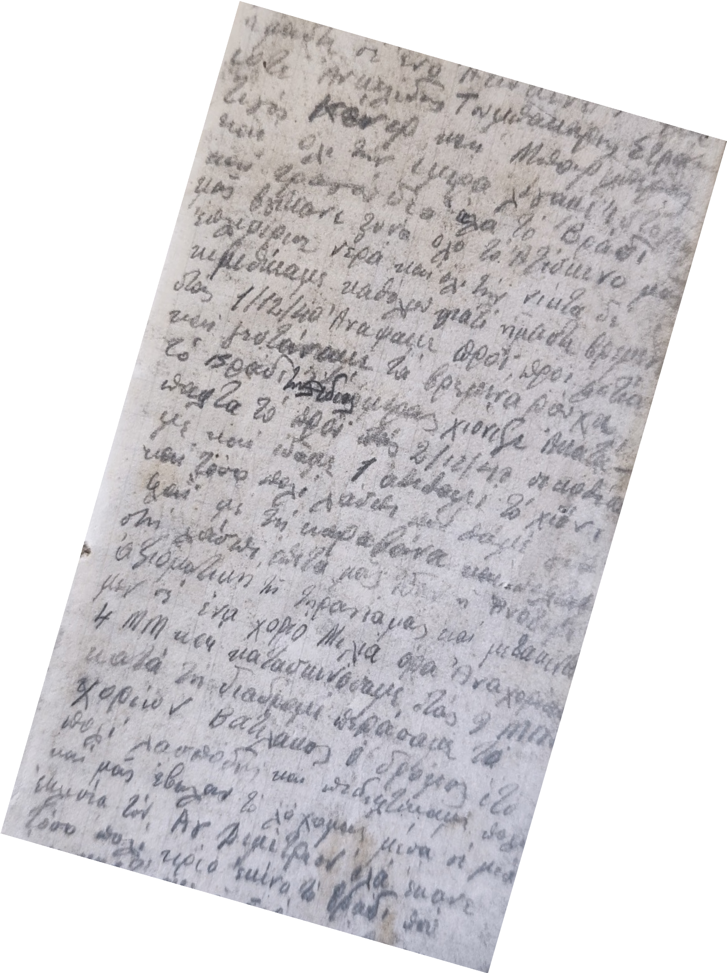






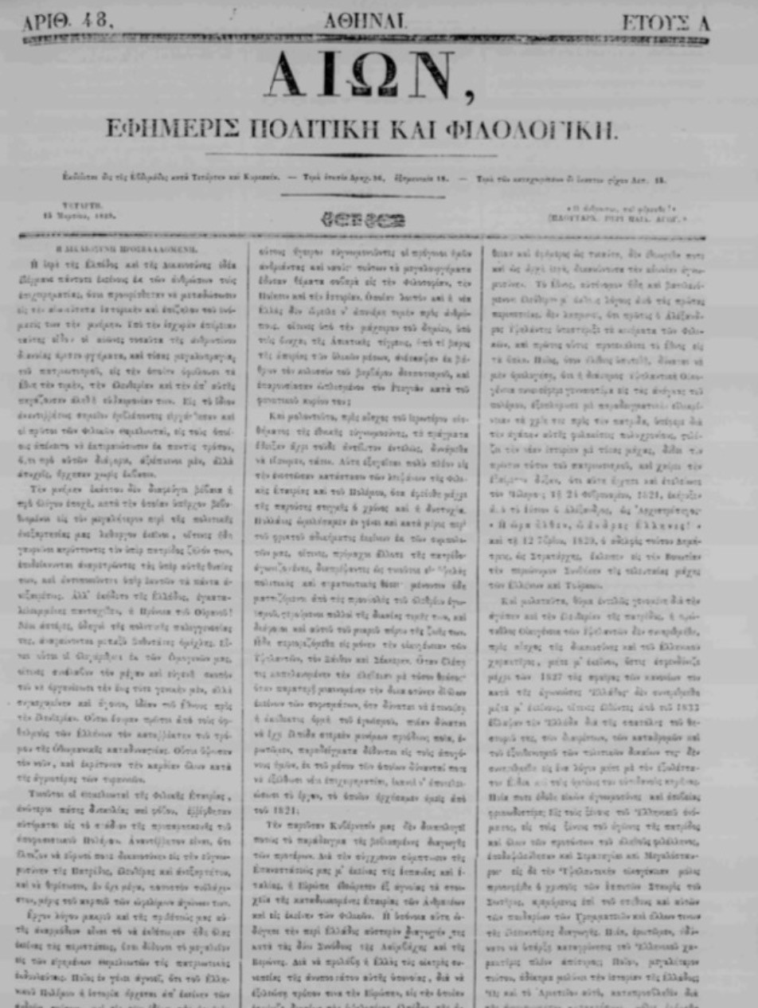

Είναι οι γραπτές πηγές αξιόπιστες;

Slide 11
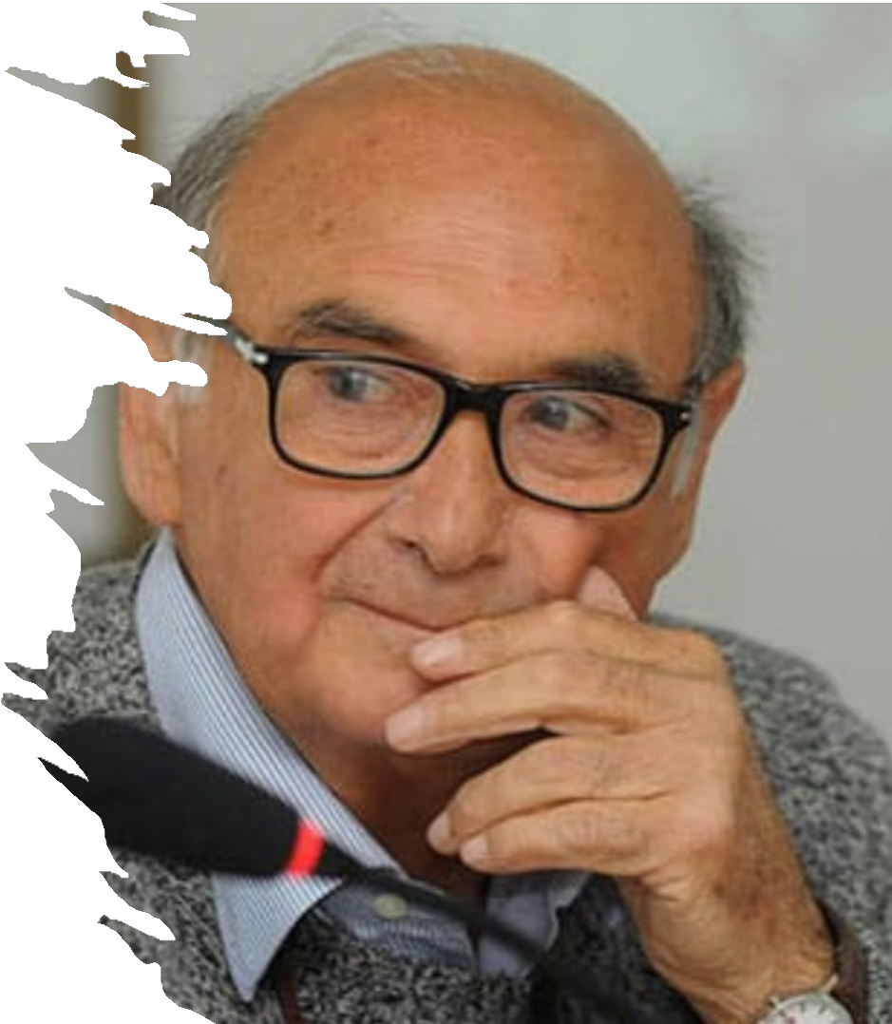
Ο Sandro Portelli ισχυρίζεται ότι…
«Η ‘υποκειμενικότητα’ αποτελεί αντικείμενο της ιστορίας όσο και τα πιο ορατά ‘γεγονότα’. Αυτά που πιστεύει ο πληροφορητής είναι πράγματι εξίσου ένα γεγονός (δηλαδή το γεγονός ότι αυτός ή αυτή το πιστεύει) όπως αυτό που ‘πραγματικά’ συνέβη».

Slide 12
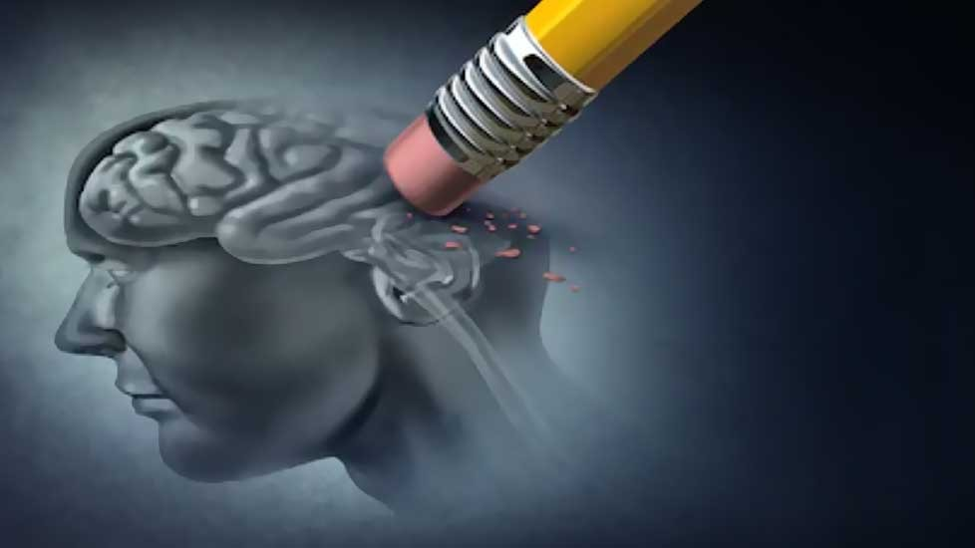
Μπορείτε να φανταστείτε τον εαυτό σας χωρίς μνήμη;

Slide 13
Γιατί μας ενδιαφέρει η μνήμη στην Προφορική Ιστορία;
Άρρηκτη σχέση της μαρτυρίας με τη μνήμη
Η μαρτυρία διαμεσολαβείται από τη μνήμη
Η μνήμη ως δυναμική και ενεργή διαδικασία και ως αναστοχαστική εμπειρία

Slide 14
Η μνήμη δεν είναι ένας χώρος αποθήκευσης, όπου ψάχνουμε και βρίσκουμε μια ήδη διαμορφωμένη ιστορία.
Η μνήμη αποτελεί μια ενεργητική διαδικασία παραγωγής νοημάτων.
Έτσι, η μνήμη δεν είναι 100% αξιόπιστη με μετρήσιμους όρους.

Slide 15

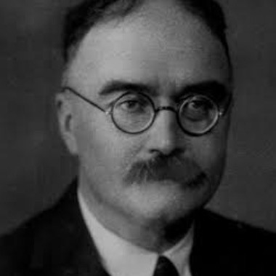
Η μνήμη δεν έχει σχέση μόνο με το πρόσωπο, αλλά και με την κοινότητα, το συλλογικό και το έθνος.
Άρα, η μνήμη κάποιου λειτουργεί σε ένα ευρύτερο πλαίσιο, το οποίο περιλαμβάνει τη μνήμη που παράγει και διατηρεί η οικογένεια, η κοινότητα και οι δημόσιες αναπαραστάσεις.
Η ατομική μνήμη είναι έτσι μια κοινωνικά διαμοιρασμένη εμπειρία.
Maurice Halbwachs

Slide 16

Όπως υποστήριξε ο Maurice Halbwachs η συλλογική μνήμη δεν είναι ενιαία, αλλά εξαρτάται από τα
«κοινωνικά πλαίσια» εντός των οποίων παράγεται. Αλλιώς, θυμάται την παιδική του ηλικία ένας εργάτης και αλλιώς ένας αστός που έζησαν την ίδια περίοδο.

Slide 17


Παράδειγμα
Στο Τέρνι όλοι σχεδόν οι αφηγητές διηγούνταν ένα τραυματικό γεγονός, τον φόνο του εργάτη Λουίτζι Τραστούλι το 1949 στη διάρκεια μιας διαμαρτυρίας εναντίον του ΝΑΤΟ – σαν να είχε συμβεί το 1953 στη διάρκεια της εξέγερσης μετά από τρεις χιλιάδες απολύσεις στα Χαλυβουργεία.
Μοιάζει με κλασική περίπτωση αναξιοπιστίας της μνήμης. ( Portelli)

Slide 18
Η εσφαλμένη ανάμνηση της ημερομηνίας δεν μπορεί να αποδοθεί σε πολυάριθμες ατομικές περιστασιακές απώλειες μνήμης.
Μάλλον εξηγείται από το γεγονός ότι οι αφηγητές μετατοπίζουν τον συγκεκριμένο θάνατο από μια χρονική στιγμή και έναν τόπο που συμβόλιζαν ήττα και εξευτελισμό σε ένα πλαίσιο όπου θα μπορούσε να εξηγηθεί ως μέρος ενός γεγονότος, από το οποίο οι εργάτες θα μπορούσαν να περισώσουν την αυτοεκτίμησή τους.

Slide 19
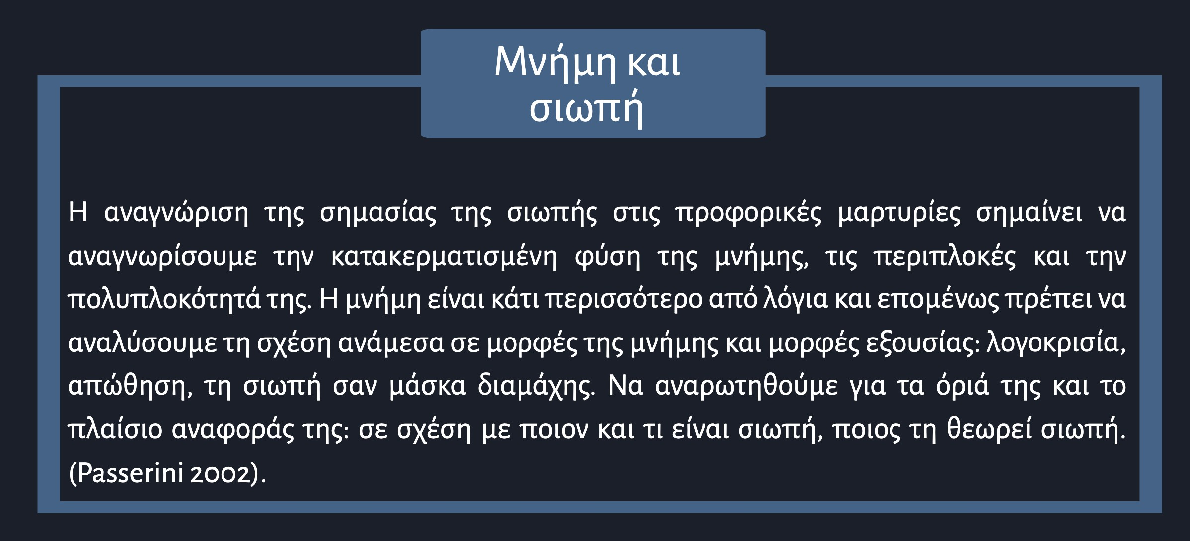
Πηγή: ΕΠΙ

Slide 20
Προκαταρκτική έρευνα
Μελέτη βιβλιογραφίας και άλλων γραπτών αρχειακών πηγών
Επικοινωνία με πρόσωπα – κλειδιά

Slide 21




Να είναι πρόθυμοι να μιλήσουν
Να έχουν ζήσει τα γεγονότα που μας ενδιαφέρουν από πρώτο χέρι (υπάρχουν βέβαια και μαρτυρίες μεταμνήμης)
Βασικά κριτήρια επιλογής πληροφορητών
Να έχουν καλή μνήμη
Να είναι καλοί αφηγητές

Slide 22

Το τμήμα εικόνας με αναγνωριστικό σχέσης rId2 δεν βρέθηκε στο αρχείο.
Υπάρχουν αρκετά είδη συνέντευξης (κλειστές, ελεύθερες, ημι-κατευθυνόμενες, αφηγηματικές κλπ).
Το πιο διαδεδομένο είδος είναι αυτό των ημι-κατευθυνόμενων συνεντεύξεων.

Slide 23
Οδηγός συνέντευξης
Προσαρμόζουμε τις ερωτήσεις ανάλογα με τον κάθε πληροφορητή
Δεν πρέπει να μας αποσπά την προσοχή κατά τη συνέντευξη
Δεν είναι δεσμευτικός
Απλό – κατανοητό λεξιλόγιο

Slide 24
Ανοιχτές ερωτήσεις Π.Ε.Π.
Πως, ποιος, που, πότε, τι, γιατί
Μέθοδος Χωνί
Κλειστές ερωτήσεις

Slide 25
Ερωτήσεις που που πρέπει να αποφεύγουμε
Ερωτήσεις που κατευθύνουν ή παρέχουν την απάντηση π.χ. Εσείς μετά από αυτό αισθανθήκατε άσχημα;
Ερωτήσεις επιλογής π.χ. Μετά από αυτό ήσουν ήρεμος; Χαρούμενος; Ανήσυχος; Απογοητευμένος;
Πολλές ερωτήσεις μαζί.
Επικριτικές ερωτήσεις. Π.χ. Αλήθεια τώρα κάνατε κάτι τέτοιο; Ασαφείς ερωτήσεις με διφορούμενο νόημα.
Απειλητικές ερωτήσεις

Slide 26



Στοιχεία πληροφορητή στην αρχή
Όνομα
Τόπος Γέννησης
Ημερομηνία Γέννησης
Οικογενειακ ή Κατάσταση
Επάγγελμα

Slide 27



Έρευνα Μεταπολίτευση
01
Πείτε μου σας παρακαλώ πολύ για την πολιτική κατάσταση την περίοδο αυτή;
02
Μπορείτε να μου περιγράψετε τις οικονομικές συνθήκες που επικρατούσαν την περίοδο;
03
Εξηγήστε μου πολιτιστικά τι συνέβαινε εκείνο το διάστημα;

Slide 28
Διευκρινιστικές ερωτήσεις (παραδείγματα)
Ποιος ήταν τότε πρωθυπουργός;
Ποια πολιτικά κόμματα υπήρχαν;
Ανήκατε σε κάποια πολιτική παράταξη;
Από ποιο μέσο ενημερωνόσασταν;
Ποια ήταν η κατάσταση στην εκπαίδευση τότε;
Που ακριβώς εργαζόσασταν εκείνη την περίοδο;
Πως διασκεδάζατε;
Με ποιους;
Τι αλλαγές έγιναν στον τομέα της εκπαίδευσης;
Ποιος ήταν περίπου ο μισθός εκείνη την περίοδο;
Πότε ακριβώς συνέβη αυτό;
Τι θυμάστε για την εκπαιδευτική μεταρρύθμιση του 1976;

Slide 29
Επίδραση στην ελληνική κοινωνία σήμερα
Πιστεύετε οι ευρύτερες αλλαγές της Μεταπολίτευσης επηρέασαν τη σημερινή κοινωνία;
Σε ποιους τομείς;
Πως αντιλαμβάνεστε την επιρροή αυτή σήμερα;

Slide 30

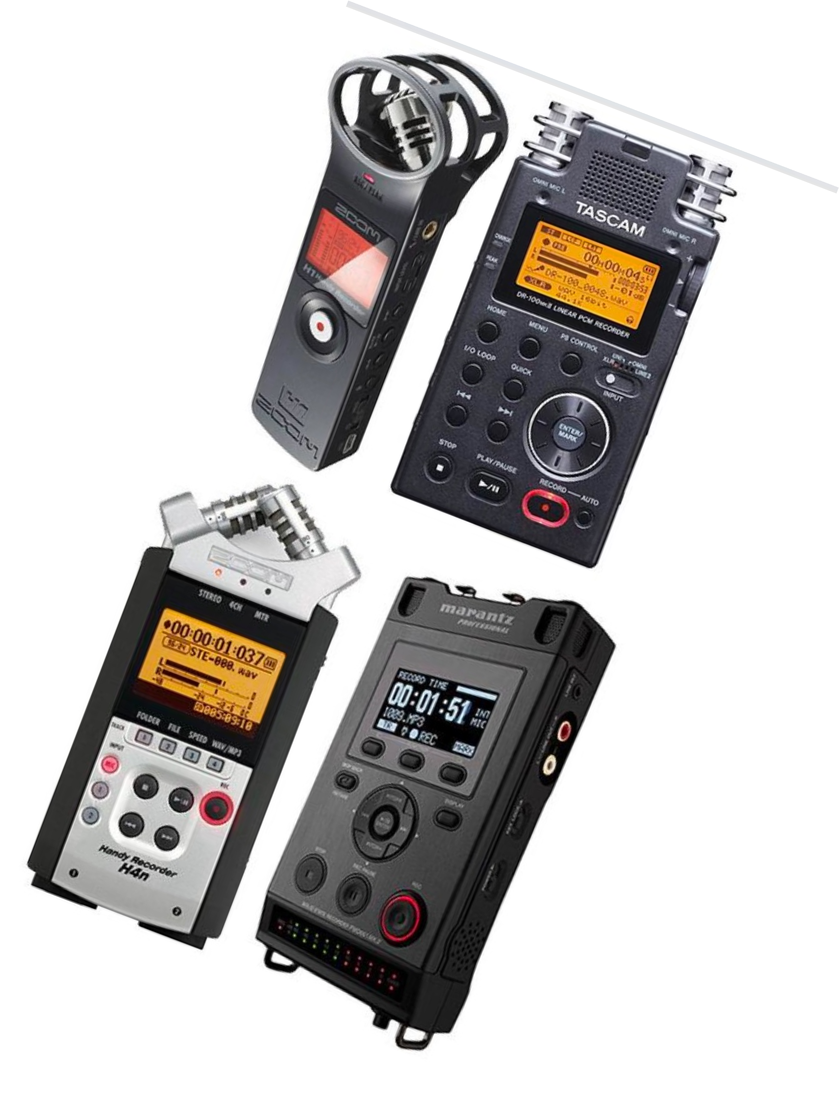


Εξοπλισμός
Σήμερα υπάρχει πολύ́ μεγάλη ποικιλία
Η τεχνολογία
αλλάζει γρηγορά,
στο
πολύ́
ειδικότερα λογισμικό́

Slide 31





Τα ηχεία και το μικρόφωνο των κινητών δεν είναι καλά για μια ποιοτική συνέντευξη.
Συνέντευξη με κινητό
Πλέον βέβαια υπάρχουν πολλές εφαρμογές εγγραφής ήχου/βίντεο στο κινητό.
Στις περισσότερες συσκευές μπορούν να συνδεθούν και μικρόφωνα.
Σε κάθε περίπτωση το κινητό πρέπει να είναι σταθερό σε ένα σημείο κοντά στην πηγή. (Αν έχετε τρίποδο χρησιμοποιήστε το!)
Ενεργοποιήστε τη λειτουργία πτήσης.

Slide 32

Τοποθέτηση εξοπλισμού
Ο φακός της κάμερας πρέπει να βρίσκεται ευθεία και στο ύψος του κεφαλιού́ του αφηγητή́
Προσέχουμε ώστε το κάδρο να περιλαμβάνει και τα χέρια του → «μιλούν» και αυτά́ .
Προσέχουμε ιδιαίτερα το φόντο πίσω από τον πληροφορητή.
Ο φωτισμός: Ποτέ δεν πρέπει να βρίσκεται πίσω από τον αφηγητή μας.

Slide 33
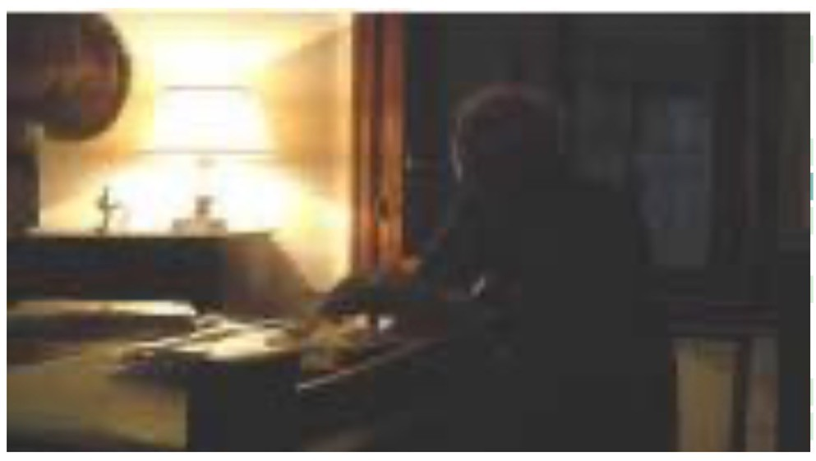
Φωτισμός
Πηγή: Διαδίκτυο

Slide 34


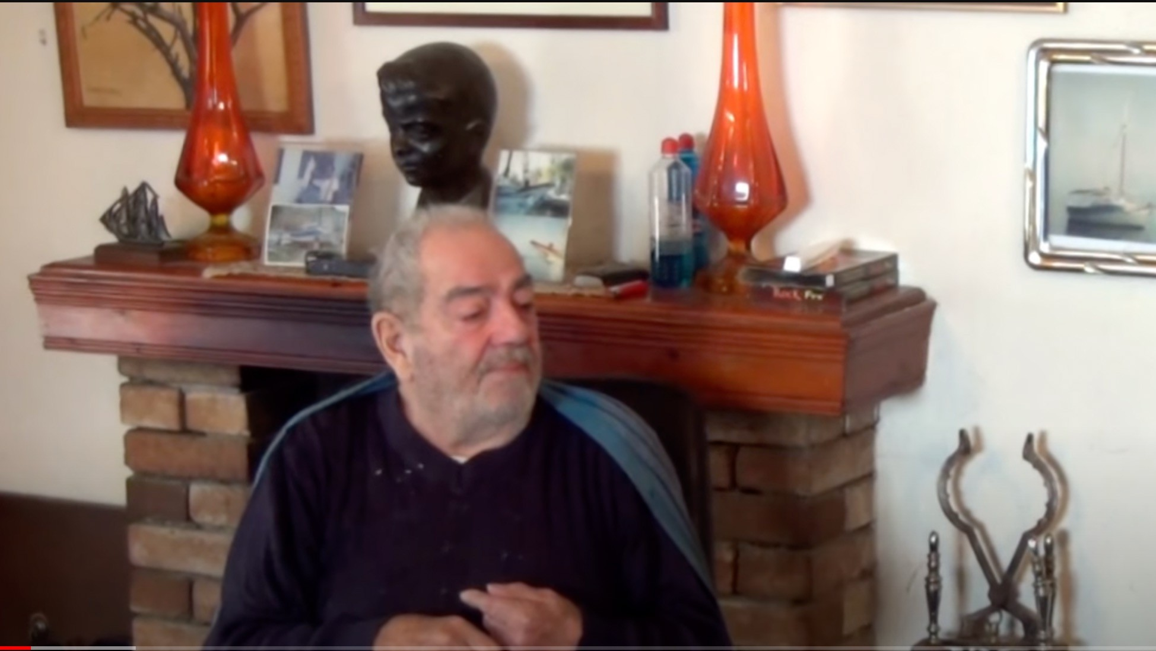

Μαθητικό ντοκιμαντέρ «Η γροθιά σας μικρή»

Slide 35
Εξοπλισμός και προετοιμασία
Θα πρέπει να γνωρίζουμε καλά τη συσκευή που θα χρησιμοποιήσουμε.
Ελέγχουμε πάντα να είναι φορτισμένη και να έχουμε μαζί μας μπαταρίες

Slide 36
Τονίζουμε τη σημασία που έχει η μαρτυρία του
Τον ενημερώνουμε αναλυτικά για την έρευνα
Προετοιμάζουμε τον αφηγήτη…
Του εξηγούμε τη λειτουργία του εξοπλισμού
Του ζητάμε να μας φέρει φωτογραφίες ή άλλα αντικείμενα που θα βοηθήσουν τη συζήτηση

Slide 37
Επιλογή και προετοιμασία χωρού
Ο πληροφορητής θα πρέπει να επιλέξει τον χώρο της συνέντευξης.
Καθόμαστε σε σημείο που να μπορούμε να έχουμε οπτική επαφή με τον αφηγητή́, να κοιταζόμαστε στα μάτια, ούτε πολύ μακριά, ούτε πολύ κοντά.
Εξηγούμε πάντα τον σκοπό́ της έρευνάς βιντεοσκοπηθεί/ηχογραφηθεί η συνέντευξη παραχωρητηρίου.
μας, τη σημασία να και τους όρους του
Σεβόμαστε τον χώρο του αφηγητή. και τον ίδιο.

Slide 38
Θόρυβοι
Είναι πολύ σημαντικό να φροντίσουμε να εντοπίσουμε εξ’ αρχής τους ήχους που υπάρχουν στον χώρο και να προσπαθήσουμε να τους απομονώσουμε ώστε να μην ακούγονται στην ηχογράφηση.
Εξωτερικοί αλλά και «οικιακοί» θόρυβοι π.χ. ρολόγια,τηλεόραση, λευκές συσκευές, κατοικίδια ζώα κ.α.
Προσοχή σε διακοπές και θορύβους από εμάς
Π.χ. - Θυμάμαι τότε ο Αλέξανδρος είχε χτυπήσει
- Χμμμ
- Τον είχα πάει στο νοσοκομείο
- Αλήθεια;
- Ήμουν μόνη και έτρεχα μέσα στη νύχτα
- ααααα

Slide 39



Φροντίζουμε -αν δεν είναι ανάγκη- να μην υπάρχουν τρίτα πρόσωπα στη συνέντευξη.
Η παρουσία ενός τρίτου προσώπου μπορεί σε κάποιες περιπτώσεις να βοηθήσει.
Τρίτα πρόσωπα
Υπάρχουν όμως και αυτοί που παρεμβαίνουν και κυριαρχούν αντί του αφηγητή.

Slide 40
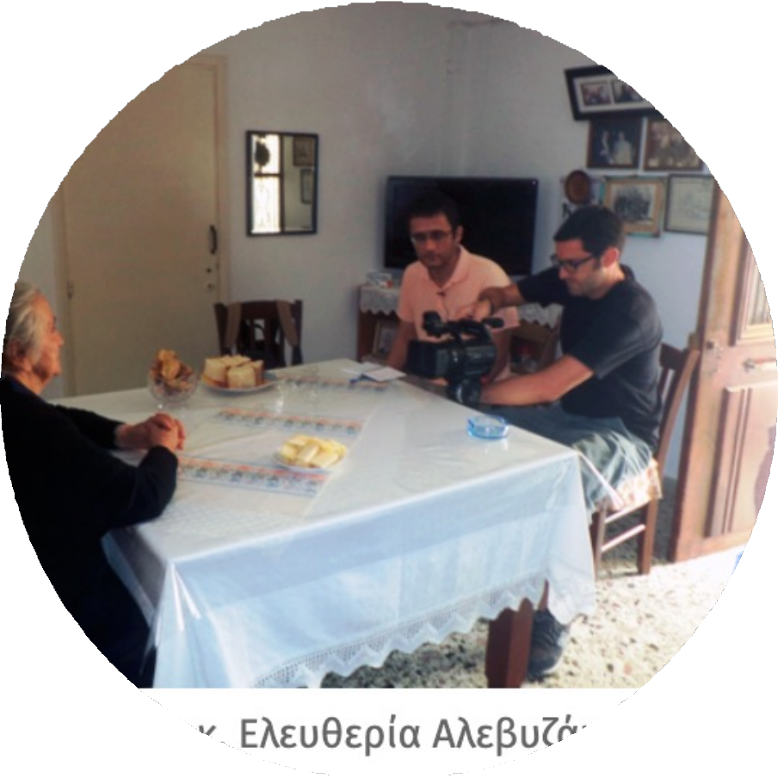













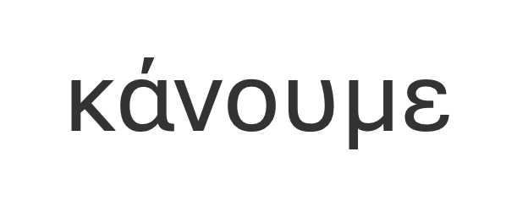
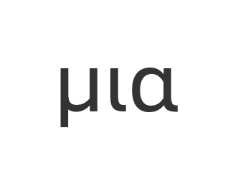















Η σχέση ερευνητή - πληροφορητή
Πηγή φωτογραφίας: MOG

Slide 41


Χαρακτηριστικά καλής συνέντευξης
Valerie Yow, Recording oral history, 1994
Απλές και κατανοητές ερωτήσεις
Προσεκτική ακρόαση του αφηγητή – τον αφήνουμε να πει όσα θέλει.
Παρατήρηση της μη λεκτικής συμπεριφοράς του αφηγητή .
Εποπτεία της συνέντευξης – να θυμάται όσα έχουν ειπωθεί.
Να κρίνει την πληρότητα των απαντήσεων, ώστε να μπορεί να προχωρά στην επόμενη ερώτηση.

Slide 42









Ονειροπόληση
Προβάρισμα
Συμπεριφορές που μας καθιστούν κακούς
ακροατές
Φιλτράρισμα
Επικριτική στάση/διάθεση
Διάσπαση προσοχής

Slide 43
Η ηλικία
Το φύλο
Παράγοντες που επηρεάζουν τη σχέση ερευνητή - αφηγητή
Η τάξη – κοινωνικό status
Η
εθνικότητα
- καταγωγή

Slide 44

Πνευματικά Δικαιώματα
Τα δικαιώματα στα λόγια του πληροφορητή ανήκουν στον ίδιο.
Τα δικαιώματα στην ηχογράφηση/βιντεοσκόπηση ανήκουν στον ερευνητή ή στον Φορέα.

Slide 45
Εάν ο πληροφορητής δε παραχωρήσει τα δικαιώματα στον Φορέα οφείλουμε να ζητάμε άδεια για να κάνουμε χρήση της συνέντευξης.
Αν έχει πεθάνει, θα πρέπει να ζητήσουμε άδεια από τους απογόνους.
Για να αποφύγουμε τα παραπάνω ζητάμε υπογραφή παραχωρητηρίων.

Slide 46
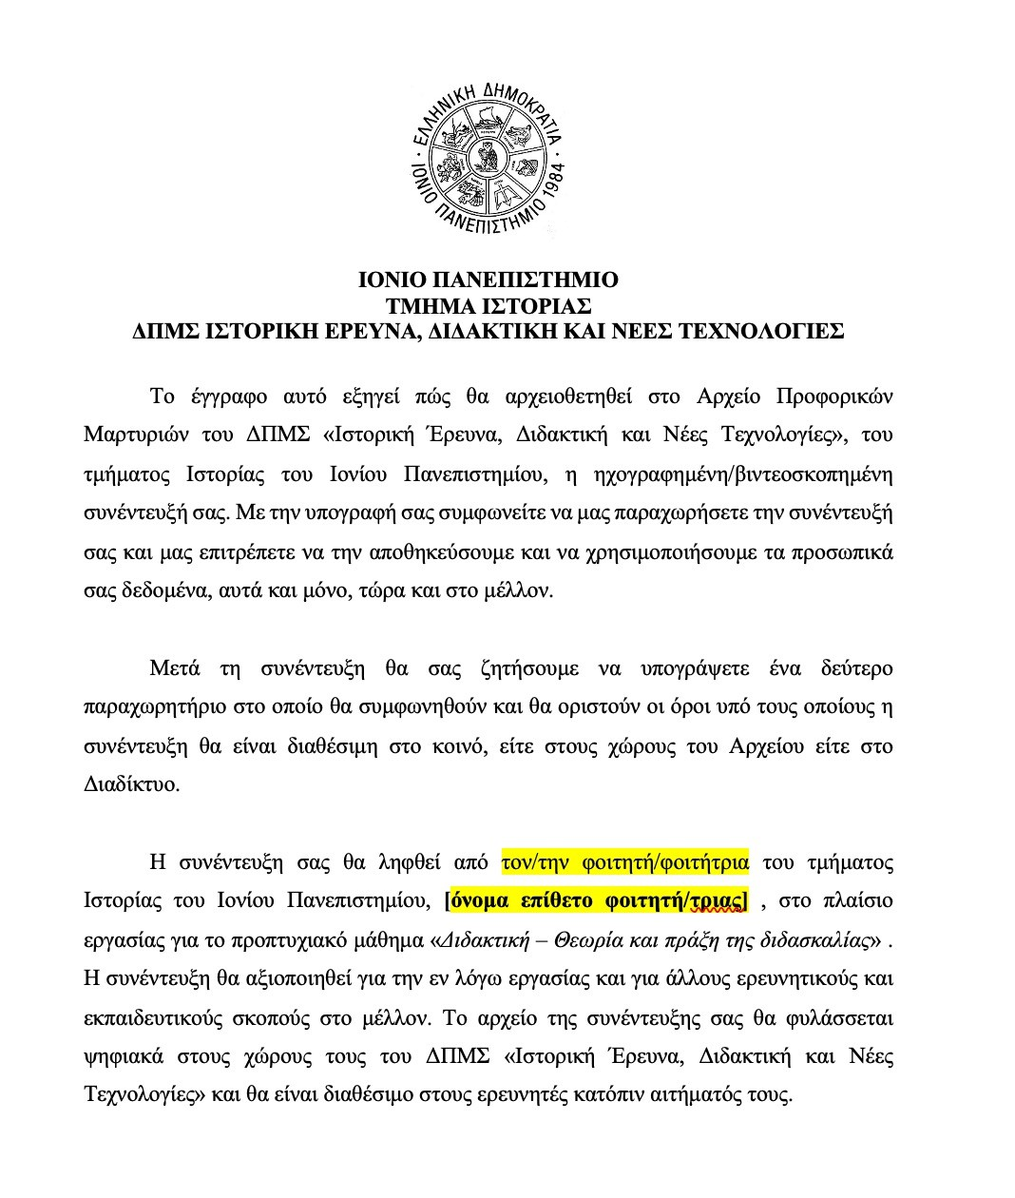
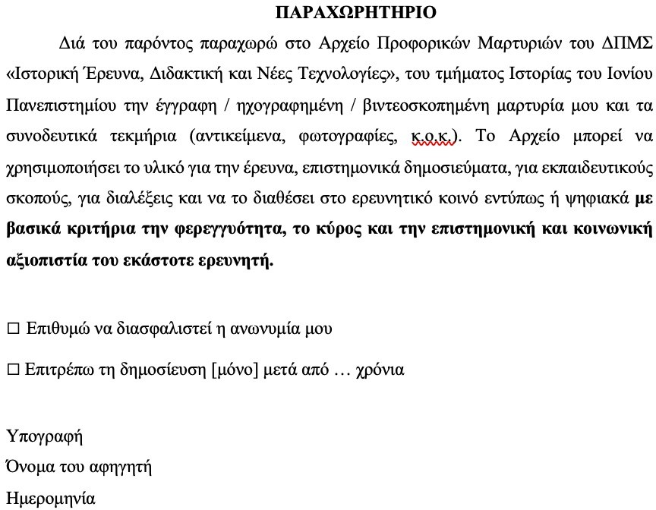
Ενημερωτική Επιστολή
Σελ.2
Σελ.1
Θα γράψετε το όνομά σας

Slide 47
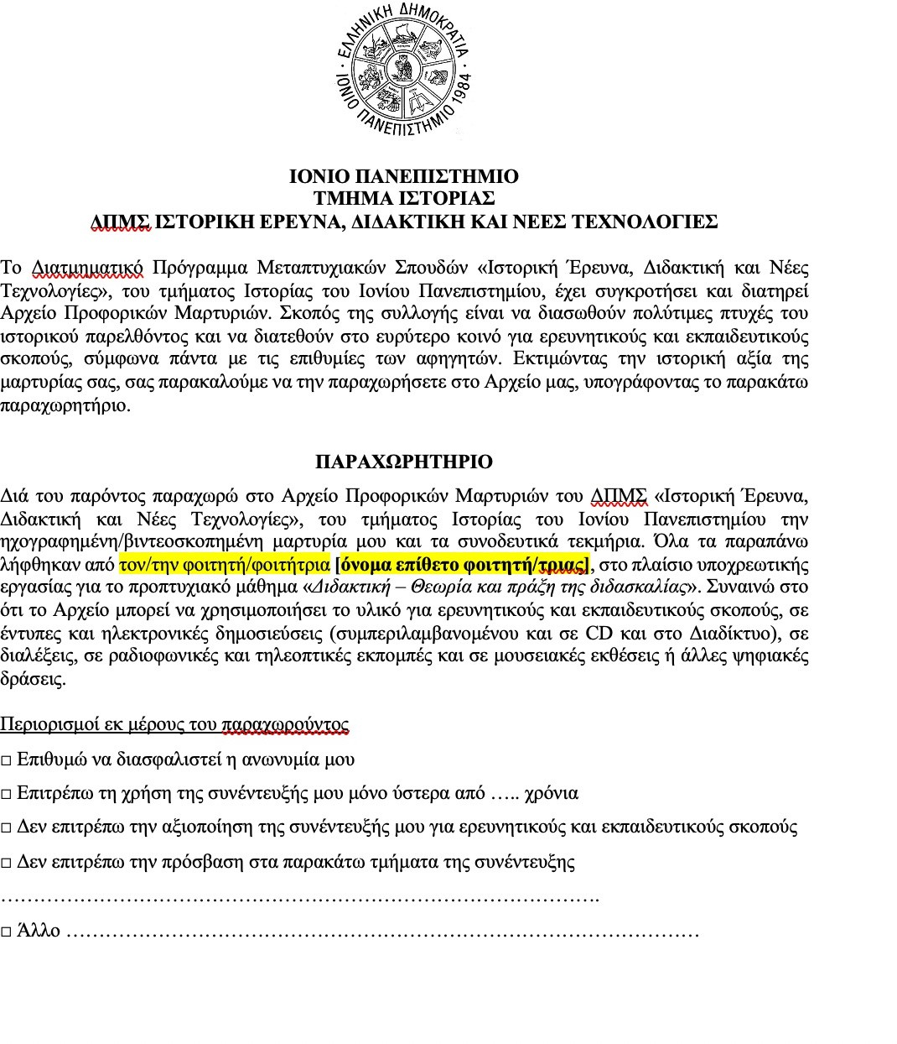
Παραχωρητήριο
Σελ.1
Ενημερώνουμε για την υπογραφή παραχωρητηρίου πριν από τη συνέντευξη.
Παρέχονται δυνατότητες περιορισμών όπως ανωνυμία, απαγόρευσης χρήσης ολόκληρης ή μέρους της συνέντευξης, η αξιοποίηση της μετά από κάποια χρόνια κ.α.
Υπογράφεται εις διπλούν από πληροφορητή και ερευνητή/εκπρόσωπο φορέα.

Slide 48
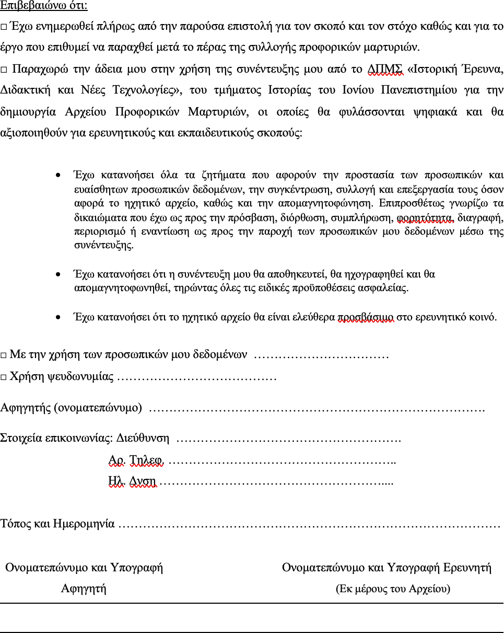
Σελ.2
Να τσεκαριστούν
Τα έντυπα υπογράφονται 2 φορές.
Ένα αντίγραφο από το καθένα κρατά ο πληροφορητής και ένα εσείς

Slide 49
Απομαγνητοφώνηση
Επεξεργασία της συνέντευξης
Περίληψη και λέξεις κλειδιά
Αξιολόγηση της συνέντευξης ως προς την αξιοπιστία
Ιστορική ανασύνθεση - συνδυασμός με άλλες πηγές

Slide 50
Ενδεικτική Βιβλιογραφία
Thomson Paul, Φωνές από το Παρελθόν. Προφορική Ιστορία, Πλέθρον, Αθήνα 2002.
Βαν Μπούσχοτεν Ρίκη, Βερβενιώτη Τασούλα et all (επιμ.), Γεφυρώντας τις γενιές: διεπιστημονικότητα και αφηγήσεις ζωής στον 21ο αιώνα. Προφορική ιστορία και άλλες βιο-ιστορίες, Πρακτικά διεθνούς συνεδρίου, Βόλος 25-27 Μαϊου 2012.
Abrams Lynn, Θεωρία προφορικής ιστορίας, Πλέθρον, Αθήνα 2016.
Θανοπούλου Μαρία, Μπουτζουβή Αλέκα (επιμ.), «Όψεις της προφορικής ιστορίας στην Ελλάδα», Επιθεώρηση Κοινωνικών Ερευνών 107 Α΄, 2002.
Πασσερίνι Λουίζα, Σπαράγματα του 20ού αιώνα. Η Ιστορία ως βιωμένη εμπειρία, Νεφέλη, Αθήνα 1998.
Portelli Alessandro, Τι καθιστά την προφορική ιστορία διαφορετική, Πλέθρον, Αθήνα 2020.

Slide 51

Στοιχεία επικοινωνίας
Στάθης Πουλιάσης
stathisp@ionio.gr

